Slide 1
第10章 基于UDP协议的接收和发送
10.1 UDP编程框架
10.2 UDP协议程序设计的常用函数
10.3 UDP接收和发送数据的例子
10.4 UDP协议程序设计中的几个问题

Slide 2
10.1 UDP编程框架
10.1.1 UDP编程框图
10.1.2 UDP服务器编程框架
10.1.3 UDP客户端编程框架

Slide 3
10.1.1 UDP编程框图
UDP协议的程序设计框架如图所示，客户端和服务器之间的差别在于服务器必须使用bind()函数来绑定侦听的本地UDP端口，而客户端则可以不进行绑定，直接发送到服务器地址的某个端口地址。
1．UDP协议的服务器端流程
2．UDP协议的客户端流程
3．UDP协议服务器和客户端之间的交互

Slide 4
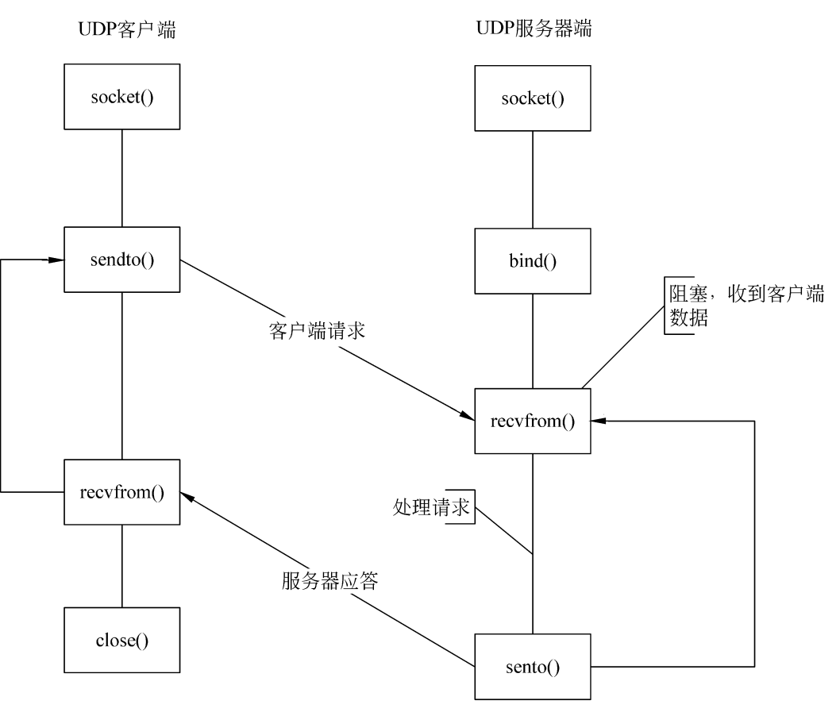
1．UDP协议的服务器端流程
UDP协议的服务器端程序设计的流程分为套接字建立、套接字与地址结构进行绑定、收发数据、关闭套接字等过程，分别对应于函数socket()、bind()、sendto()、recvfrom()和close()。

Slide 5
2．UDP协议的客户端流程
UDP协议的服务器端程序设计的流程分为套接字建立、收发数据、关闭套接字等过程，分别对应于函数socket()、sendto()、recvfrom()和close()。

Slide 6
3．UDP协议服务器和客户端之间的交互
UDP协议中服务器和客户端的交互存在于数据的收发过程中。进行网络数据收发的时候，服务器和客户端的数据是对应的：客户端发送数据的动作，对服务器来说是接收数据的动作；客户端接收数据的动作，对服务器来说是发送数据的动作。

Slide 7
10.1.2 UDP服务器编程框架
服务器流程主要分为下述6个部分，即建立套接字、设置套接字地址参数、进行端口绑定、接收数据、发送数据、关闭套接字等。
（1）建立套接字文件描述符，使用函数socket()，生成套接字文件描述符。
（2）设置服务器地址和侦听端口，初始化要绑定的网络地址结构。
（3）绑定侦听端口，使用bind()函数，将套接字文件描述符和一个地址类型变量进行绑定。
（4）接收客户端的数据，使用recvfrom()函数接收客户端的网络数据。
（5）向客户端发送数据，使用sendto()函数向服务器主机发送数据。
（6）关闭套接字，使用close()函数释放资源。

Slide 8
10.1.3 UDP客户端编程框架
UDP协议的客户端流程分为套接字建立、设置目的地址和端口、向服务器发送数据、从服务器接收数据、关闭套接字等5个部分。流程如下：
（1）建立套接字文件描述符，socket()；
（2）设置服务器地址和端口，struct sockaddr；
（3）向服务器发送数据，sendto()；
（4）接收服务器的数据，recvfrom()；
（5）关闭套接字，close()。

Slide 9
10.2 UDP协议程序设计的常用函数
10.2.1 建立套接字socket()和绑定套接字bind()
10.2.2 接收数据recvfrom()/recv()
10.2.3 发送数据sendto()/send()

Slide 10
10.2.1 建立套接字socket()和绑定套接字bind()
UDP协议建立套接字的方式同TCP方式一样，使用socket()函数，只不过协议的类型使用SOCK_DGRAM，而不是SOCK_STREAM。例如下面是建立一个UDP套接字文件描述符的代码。
int s;
s = socket(AF_INET, SOCK_DGRAM, 0);

Slide 11
10.2.2 接收数据recvfrom()/recv()
当客户端成功建立了一个套接字文件描述符并构建了合适的struct sockaddr结构或者服务器端成功地将套接字文件描述符和地址结构绑定后，可以使用recv()或者recvfrom()来接收到达此套接字文件描述符上的数据或者在这个套接字文件描述符上等待数据的到来。
1．recv()函数和recvfrom()函数介绍
2．使用recvfrom()函数的例子
3．应用层recv()函数和内核函数的关系

Slide 12
1．recv()函数和recvfrom()函数介绍
recv()函数和recvfrom()函数的原型如下：
#include <sys/types.h>
#include <sys/socket.h>
ssize_t recv(int s, void*buf, size_t len, int flags);
ssize_t recvfrom(int s, void*buf, size_t len, int flags,
struct sockaddr*from, socklen_t*fromlen);

Slide 13
2．使用recvfrom()函数的例子
下面是一个简单的例子，通过这个例子读者可以了解如何使用recvfrom()函数以及什么时候使用recvfrom()函数。
n = recvfrom(s, buff, 128, 0, (struct sockaddr*)&from, &from_len);

Slide 14
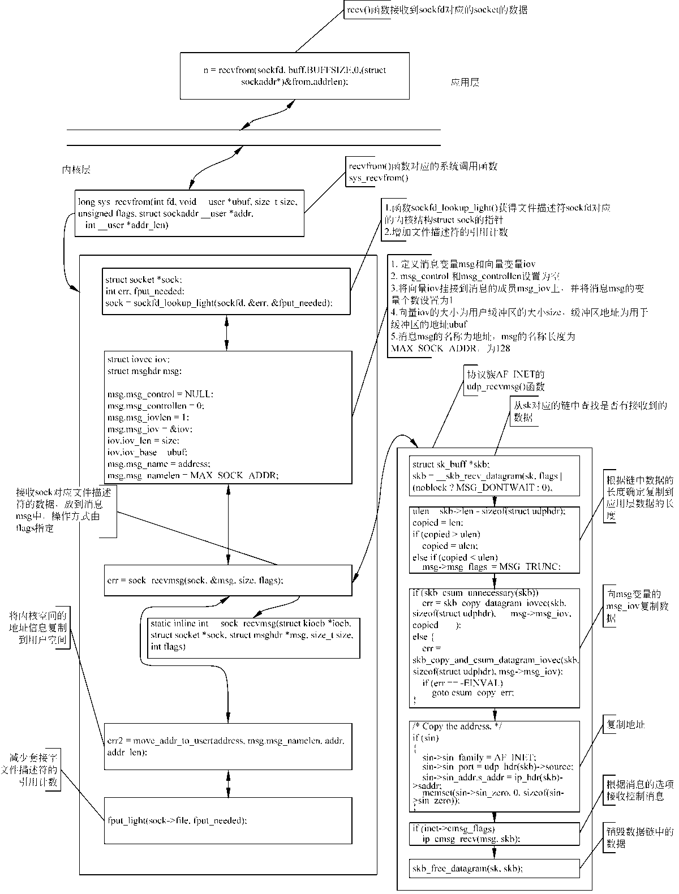
3．应用层recv()函数和内核函数的关系
应用层的recvfrom()函数对应内核层的sys_recvfrom()系统调用函数。

Slide 15
10.2.3 发送数据sendto()/send()
当客户端成功地建立了一个套接字文件描述符，并构建了合适的struct sockaddr结构或者服务器端成功地将套接字文件描述符和地址结构绑定后，可以使用send()或者sendto()函数来发送数据到某个主机上。
1．send()函数和sendto()函数介绍
2．使用函数sendto()的例子
3．应用层sendto()函数和内核函数的关系

Slide 16
1．send()函数和sendto()函数介绍
send()函数和sendto()函数的原型如下：
#include <sys/types.h>
#include <sys/socket.h>
ssize_t send(int s, const void*buf, size_t len, int flags);
ssize_t sendto(int s, const void*buf, size_t len, int flags, const
struct sockaddr*to, socklen_t tolen);

Slide 17
2．使用函数sendto()的例子
下面是一个使用sendto()函数发送数据的简单例子。
s = socket(AF_INET, SOCK_DGRAM, 0); /*初始化一个IPv4族的数据报套接字*/

Slide 18
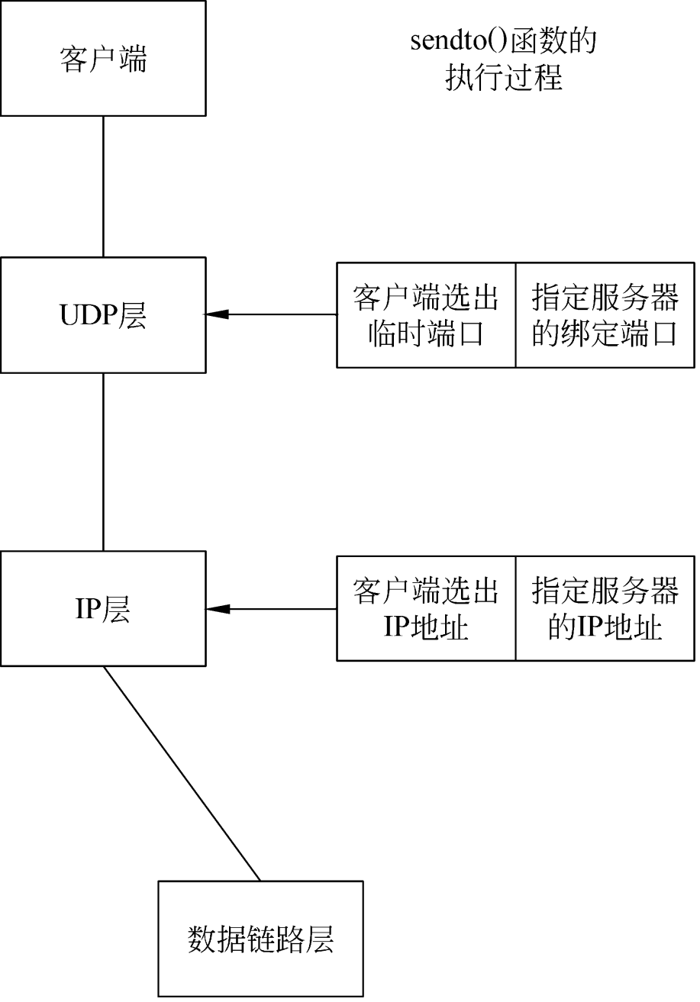
3．应用层sendto()函数和内核函数的关系
应用层的sendto()函数对应内核层的sys_sendto()系统调用函数。

Slide 19
10.3 UDP接收和发送数据的例子
10.3.1 UDP服务器端
10.3.2 UDP服务器端数据处理
10.3.3 UDP客户端
10.3.4 UDP客户端数据处理
10.3.5 测试UDP程序

Slide 20
10.3.1 UDP服务器端
UDP的服务器端与TCP服务器端十分相似，不过流程要简单得多。服务器的代码如下，其步骤为：
（1）建立一个套接字文件描述符s。
（2）填充地址结构addr_serv，协议为AF_INET，地址为任意地址，端口为PORT_SERV（8888）。
（3）将套接字文件描述符s绑定到地址addr_serv。
（4）调用udpserv_echo()函数处理客户端数据。
20 udpserv_echo(s, (struct sockaddr*)&addr_clie); /*回显处理程序*/

Slide 21
10.3.2 UDP服务器端数据处理
函数udpserv_echo()的代码如下，其中的处理过程很简单，服务器循环等待客户端的数据，当服务器接收到客户端的数据后，将接收到的数据发回给客户端。

Slide 22
10.3.3 UDP客户端
UDP客户端向服务器端发送数据UDP TEST，然后接收服务器端的回复信息，并将服务器端的数据打印出来。客户端的代码如下，其步骤为：
（1）建立一个套接字文件描述符s。
（2）填充地址结构addr_serv，协议为AF_INET，地址为任意地址，端口为PORT_SERV（8888）。
（3）将套接字文件描述符s绑定到地址addr_serv。
（4）调用udpclie_echo()函数和服务器通信。

Slide 23
10.3.4 UDP客户端数据处理
udpclie_echo()函数的代码如下，其中处理过程同样简单，向服务器端发送字符串UDP TEST，接收服务器的响应，并将接收到的服务器数据打印出来。
08 sendto(s, buff, BUFF_LEN, 0, to, len); /*发送给服务器*/
09 recvfrom(s, buff, BUFF_LEN, 0, (struct sockaddr*)&from, &len);

Slide 24
10.3.5 测试UDP程序
将服务器端的代码存到udp_server01.c文件中，将客户端的代码存放到udp_client01.c文件中。按照如下方式进行编译：
$gcc –o udp_server01 udp_server01.c
$gcc –o udp_client01 udp_client01.c
先运行服务器程序，这时UDP服务器会在8888端口等待数据到来。
$ ./udp_server01
再运行客户端的程序，客户端向服务器端发送字符串UDP TEST，并接收服务器的信息反馈。

Slide 25
10.4 UDP协议程序设计中的几个问题
10.4.1 UDP报文丢失数据
10.4.2 UDP数据发送中的乱序
10.4.3 UDP协议中的connect()函数
10.4.4 UDP缺乏流量控制
10.4.5 UDP协议中的外出网络接口
10.4.6 UDP协议中的数据报文截断

Slide 26
10.4.1 UDP报文丢失数据
利用UDP协议进行数据收发的时候，在局域网内一般情况下数据的接收方均能接收到发送方的数据，除非连接双方的主机发生故障，否则不会发生接收不到数据的情况。
1．UDP报文的正常发送过程
2．UDP报文的丢失
3．UDP报文丢失的对策

Slide 27
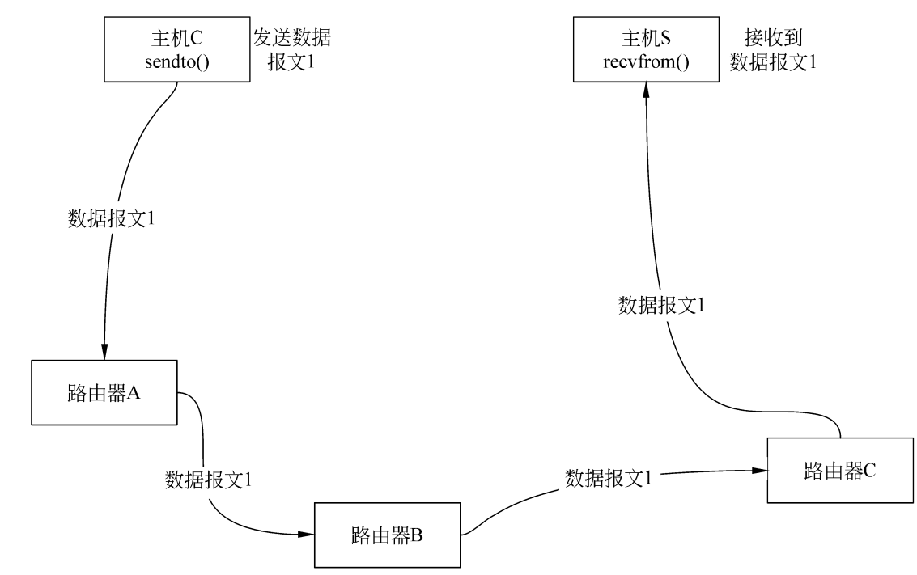
1．UDP报文的正常发送过程
而在Internet上，由于要经过多个路由器，正常情况下一个数据报文从主机C经过路由器A、路由器B、路由器C到达主机S，数据报文的路径如图10.9所示。主机C使用函数sendto()发送数据，主机S使用recvfrom()函数接收数据，主机S在没有数据到来的时候，会一直阻塞等待。

Slide 28
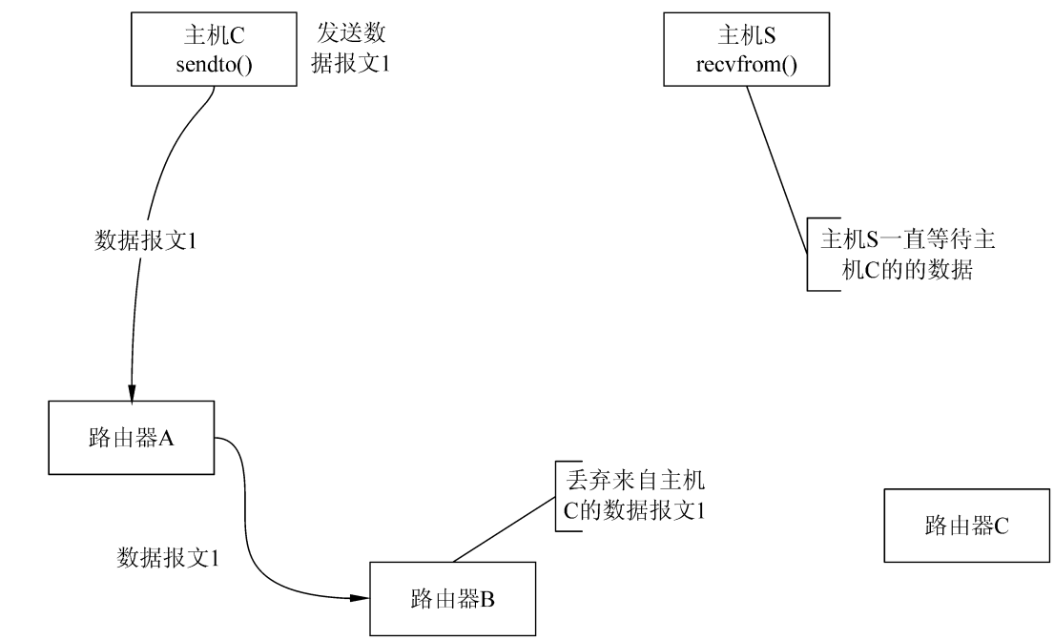
2．UDP报文的丢失
路由器要对转发的数据进行存储、处理、合法性判定、转发等操作，容易出现错误，所以很可能在路由器转发的过程中出现数据丢失的现象，如图10.10所示。当UDP的数据报文丢失的时候，函数recvfrom()会一直阻塞，直到数据到来。

Slide 29
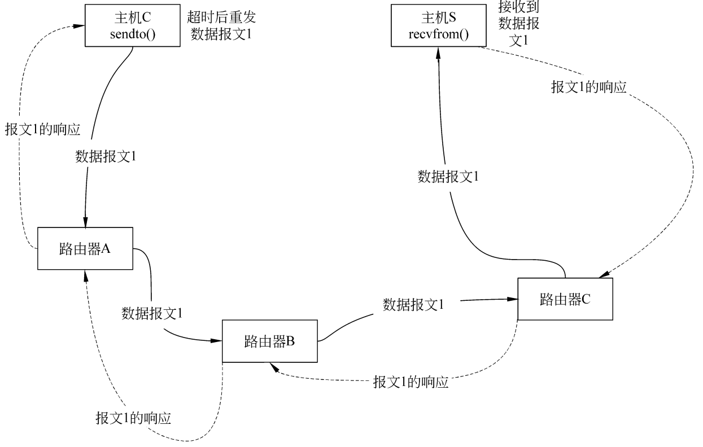
3．UDP报文丢失的对策
主机C发送的数据经过路由器，到达主机S后，主机S要发送一个接收到此数据报文的响应，主机C要对主机S的响应进行记录，直到之前发送的数据报文1已经被主机S接收到。如果数据报文在经过路由器的时候，被路由器丢弃，则主机C和主机S会对超时的数据进行重发。

Slide 30
10.4.2 UDP数据发送中的乱序
UDP协议数据收发过程中，会出现数据的乱序现象。所谓乱序是发送数据的顺序和接收数据的顺序不一致，例如发送数据的顺序为数据包A、数据包B、数据包C，而接收数据包的顺序变成了数据包B、数据包A、数据包C。
1．UDP数据顺序收发的过程
2．UDP数据的乱序
3．UDP乱序的对策

Slide 31
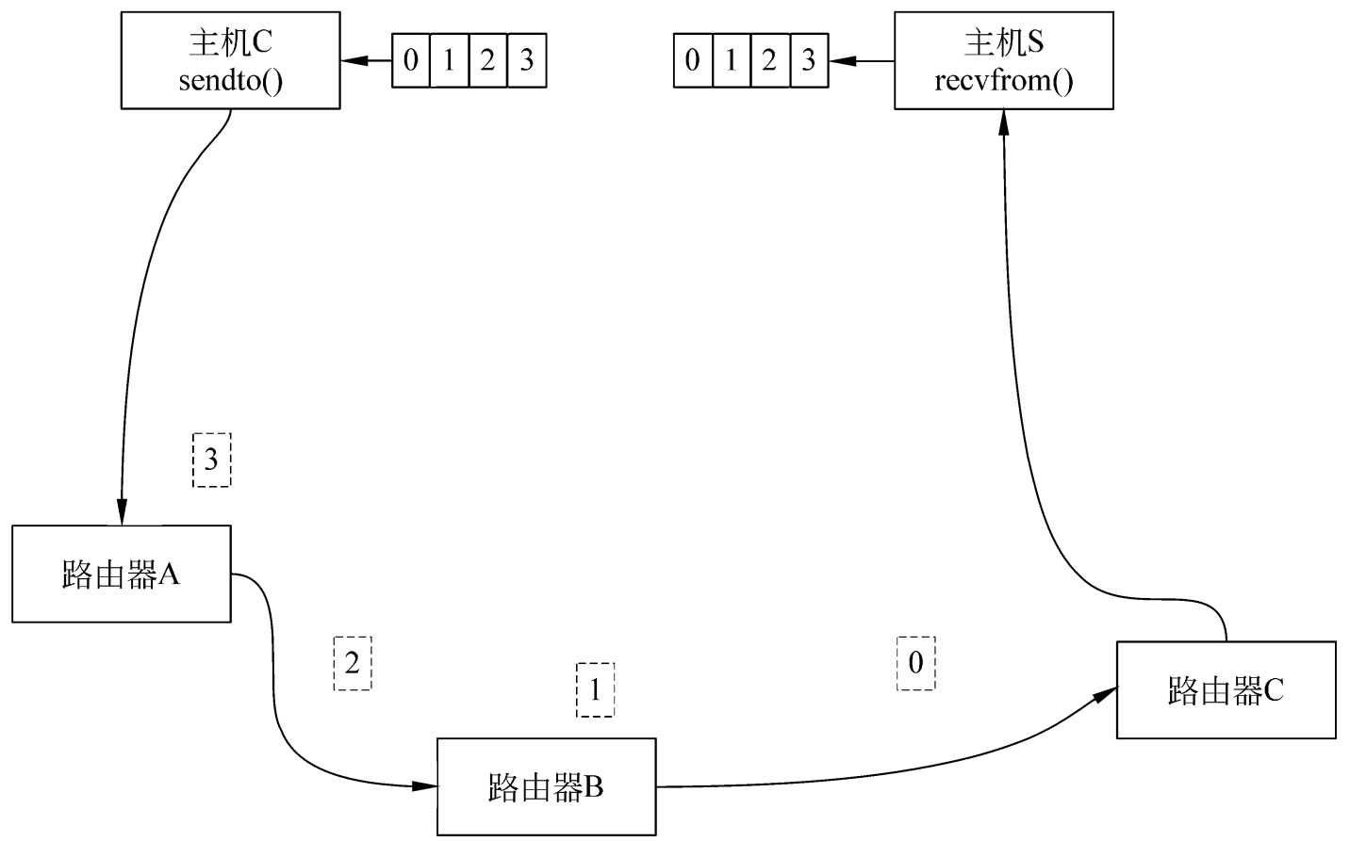
1．UDP数据顺序收发的过程

Slide 32
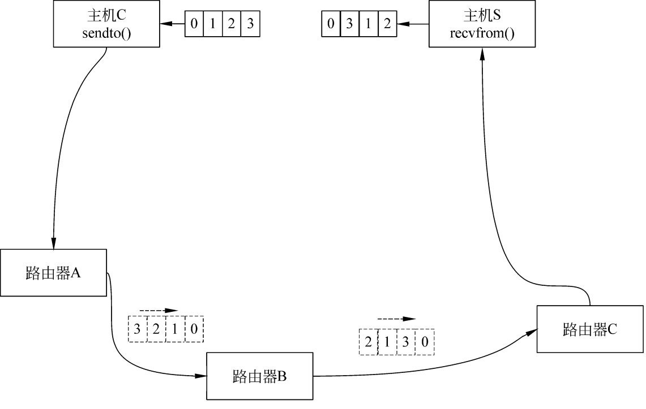
2．UDP数据的乱序
UDP的数据包在网络上传输的时候，有可能造成数据的顺序更改，接收方的数据顺序和发送方的数据顺序发生了颠倒。这主要是由于路由的不同和路由的存储转发的顺序不同造成的。路由器的存储转发可能造成数据顺序的更改。

Slide 33
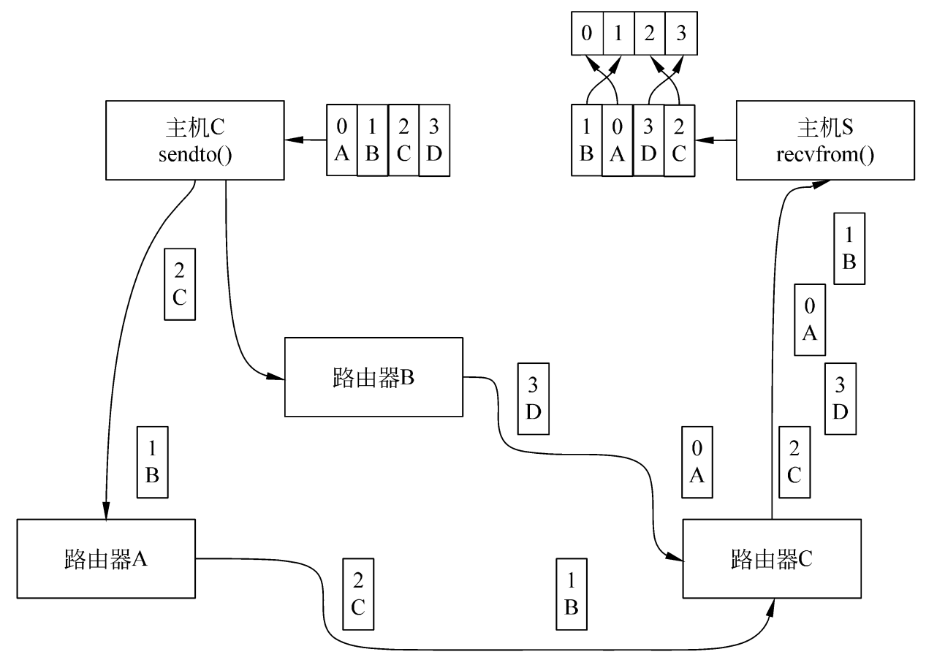
3．UDP乱序的对策
对于乱序的解决方法可以采用发送端在数据段中加入数据报序号的方法，这样接收端对接收到数据的头端进行简单地处理就可以重新获得原始顺序的数据。

Slide 34
10.4.3 UDP协议中的connect()函数
connect()函数在TCP协议中会发生三次握手，建立一个持续的连接，一般不用于UDP。在UDP协议中使用connect()函数的作用仅仅表示确定了另一方的地址，并没有其他的含义。
04 connect(s, to, sizeof(*to)); /*连接*/

Slide 35
10.4.4 UDP缺乏流量控制
UDP协议没有TCP协议所具有的滑动窗口概念，接收数据的时候直接将数据放到缓冲区中。如果用户没有及时地从缓冲区中将数据复制出来，后面到来的数据会接着向缓冲区中放入。当缓冲区满的时候，后面到来的数据会覆盖之前的数据造成数据的丢失。
1．UDP缺乏流量控制概念
2．缓冲区溢出对策

Slide 36
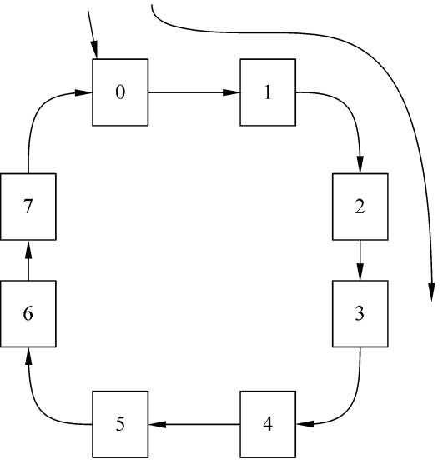
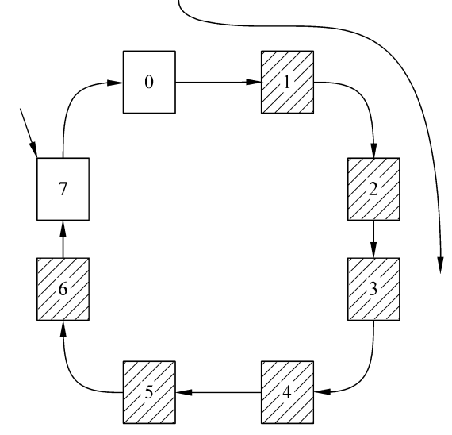
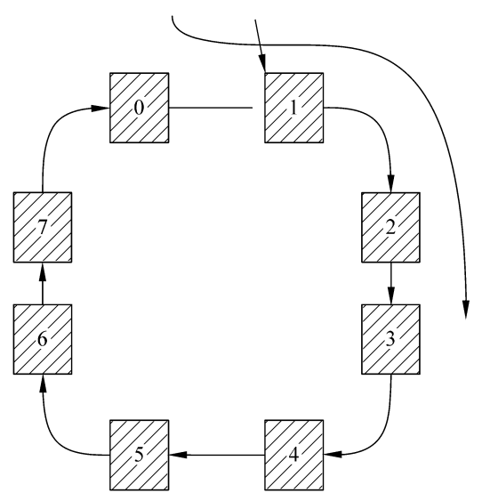
1．UDP缺乏流量控制概念

Slide 37
2．缓冲区溢出对策
解决UDP接收缓冲区溢出的现象需要根据实际情况确定，一般可以用增大接收数据缓冲区和接收方接收单独处理的方法来解决局部的UDP数据接收缓冲区溢出问题。
02 #define NUM_DATA 100 /*接收缓冲区数量*/
11 for(i = 0; i< NUM_DATA; i++) /*循环发送*/
12 {
...
17 }

Slide 38
10.4.5 UDP协议中的外出网络接口
在网络程序设计的时候，有时需要设置一些特定的条件。例如一个主机有两个网卡，由于不同的网卡连接不同的子网，用户发送的数据从其中的一个网卡发出，将数据发送到特定的子网上。使用函数connect()可以将套接字文件描述符与一个网络地址结构进行绑定，在地址结构中所设置的值是发送接收数据时套接字采用的IP地址和端口。
24 connect(s, (struct sockaddr*)&addr_serv, sizeof(addr_serv)); /*连接服务器*/

Slide 39
10.4.6 UDP协议中的数据报文截断
当使用UDP协议接收数据的时候，如果应用程序传入的接收缓冲区的大小小于到来数据的大小时，接收缓冲区会保存最大可能接收到的数据，其他的数据将会丢失，并且有MSG_TRUNC的标志。
01 sendto(s, buff, BUFF_LEN, 0, to, len); /*发送数据*/
03 for(i = 0; i< 16; i++)
04 {
05 memset(buff, 0, BUFF_LEN); /*清空缓冲区*/
06 int err = recvfrom(s, buff, 1, 0, (struct sockaddr*) &from, &len); /*接收数据*/
07 printf("%dst:%c,err:%d\n",i,buff[0],err); /*打印数据*/
08 }

